Slide 1
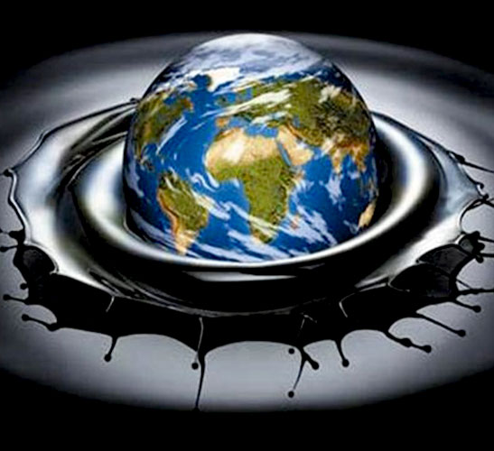
23 января 2012 г.
«Экологические катастрофы»
Учитель начальных классов
МБОУ ООШ п. свх. ПЕСКОВАТСКИЙ
Бобровская Елена Николаевна

Slide 2
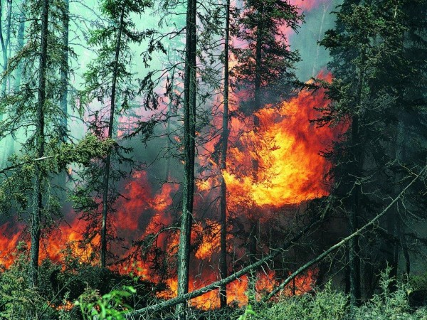
ЛЕСНЫЕ
пожары

Slide 3
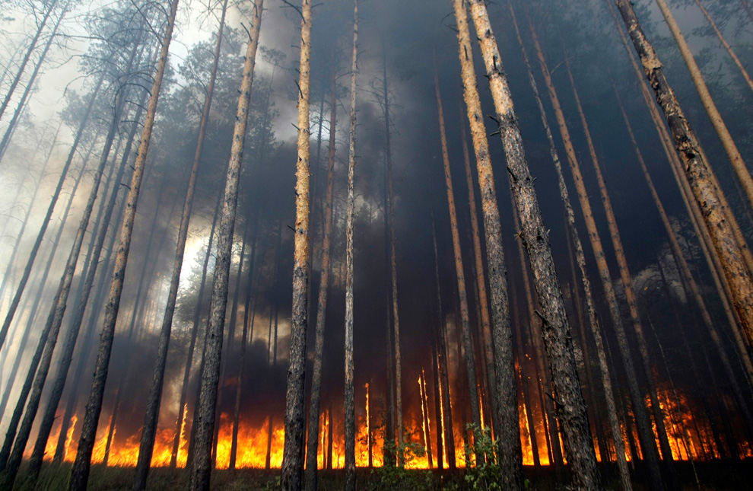
Какова причина
возникновения
пожара в лесу ?
брошенная горящая спичка;
незатушенный костёр;
осколок стекла.

Slide 4
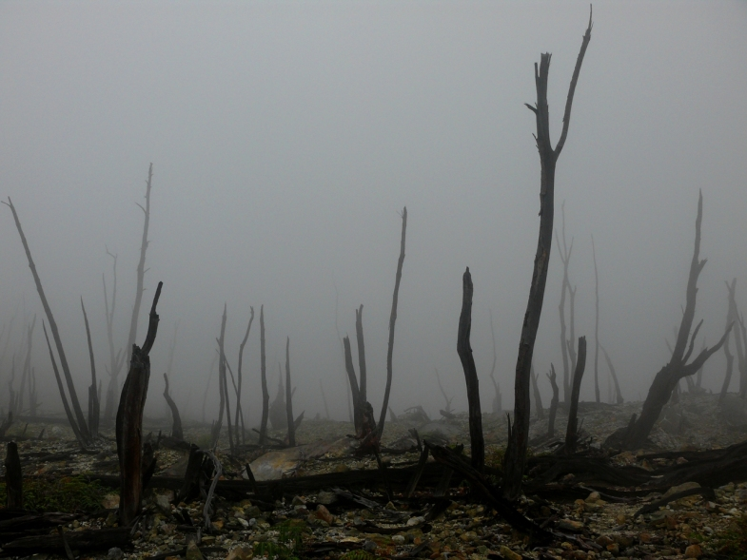
Какие последствия
несёт лесной пожар?
сгорают огромные участки леса;
гибнут животные;
воздух отравлен ядовитым дымом.

Slide 5
ЛЕСНЫЕ
пожары

Slide 6
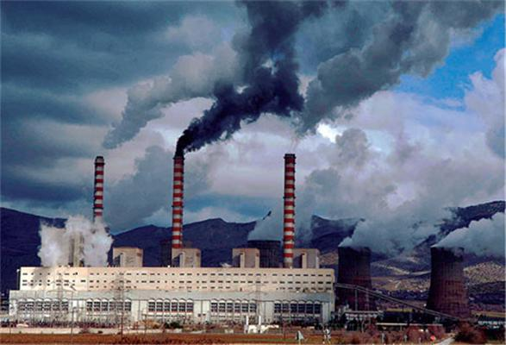
Загрязнение
воздуха

Slide 7
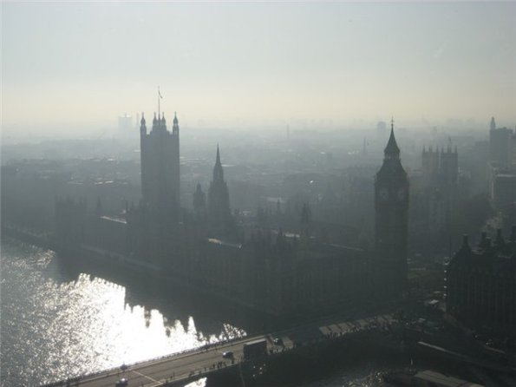
В 1952 году смог
над Лондоном
вызвал гибель
4 тысяч человек.

Slide 8
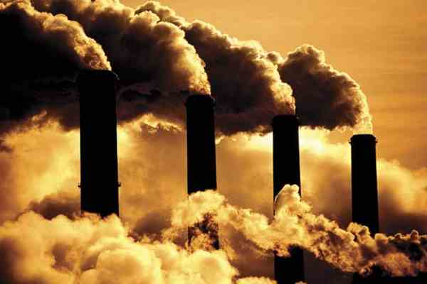
Как бороться с вредными выбросами
предприятий?
очистительные фильтры на трубах.

